Slide 1
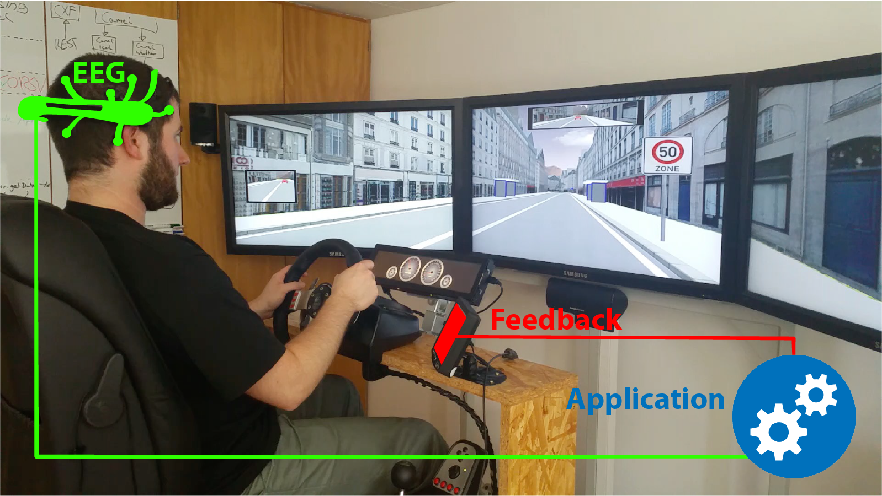
PORTABLE SYSTEM TO DETECT DRIVER DROWSINESS WITH BODY SENSORS
PAUL PASLER - paul.pasler@student.reutlingen-university.DE

Slide 2
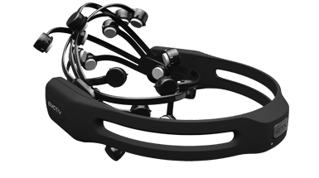
Motivation und Kurzbeschreibung
Jeder 5. Unfall lässt sich auf Müdigkeit zurückführen [EVE08]
Der flächendeckende Einsatz von Fahrerassistenzsystemen könnte die Zahl schwerer Unfälle um bis zu 28% verringern [MAA15]
Ziel ist es diese Zahl zu verringern,
indem der Fahrer rechtzeitig vor drohender
Müdigkeit gewarnt wird
Erkennung von Müdigkeit
  im Fahrzeugumfeld
  mit Körpersensoren (EEG)
  mit leicht portierbarer Hardware
[MAA15] Xavier Mosquet, Michelle Andersen
and and Aakash Arora. „A road map to safer driving through
advanced driver assistance systems.“
[Eve08] Claudia Evers. „Unterschätzte Risikofaktoren Übermüdung und Ablenkung als Ursachen für schwere
LKW-Unfälle.“

Slide 3
Meilensteine
M2.2: April
M3: Juni
M4: Juli
Aufbereitete Testdaten die zum Training des Klassifikators geeignet sind
Vorbereiteter Klassifikator Körper der auf „echte Daten“ wartet
Experiment Teil 1: Aufgenommene Testdaten (EEG) und Videos mit übermüdetem Fahrer (~3 Teilnehmer)
Analysierte und gelabelte Testdaten aus dem Experiment
Trainierter und getesteter Klassifikators zur Erkennung von Müdigkeit
Portierung und Test des Systems in einem echten Fahrzeug

Slide 4
Derzeitiger Stand
EEG ist kaputt und immer noch beim Emotiv Support
Codeänderungen im Simulator wegen Problemen beim Lenkverhalten für hohen Geschwindigkeiten (Lenkwinkel zu stark → Überschlag)
Implementierung der EEG Rohdaten Verarbeitung
  EEG-Frequenzbänder mit einem Bandpass-Filter
  Emotiv EEG Bibliothek in Python
Anbindung eines Klassifikators
Dokumentation des Simulators / Einführung für Juniors

Slide 5
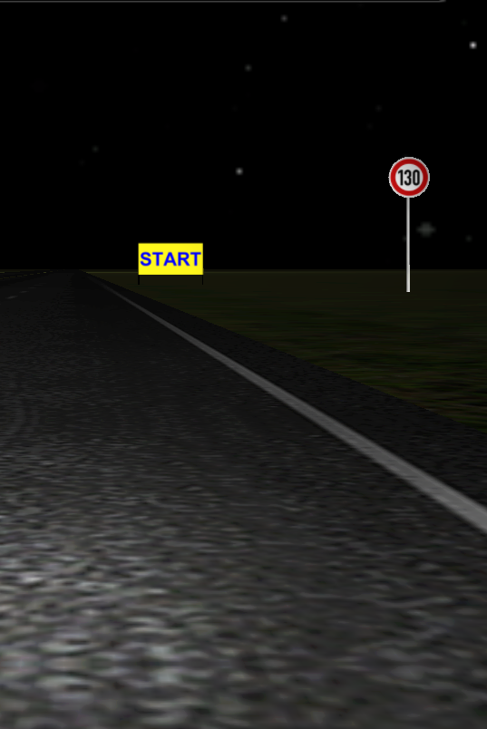
Feinschliff des Testszenarios im Simulator
Codeänderungen im Simulator wegen Problemen beim Lenkverhalten für hohen Geschwindigkeiten
(Lenkwinkel zu stark → Überschlag)
Funktion die den Lenkwinkel an die Geschwindigkeit anpasst
Simulator *.jar bauen und deployen

Slide 6
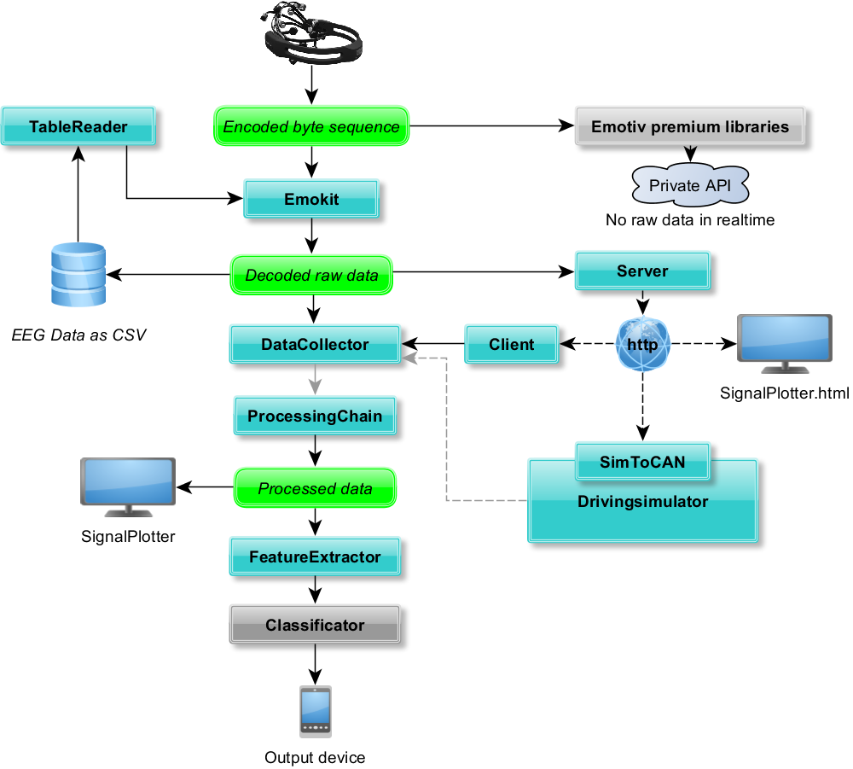
Systemübersicht
EEG Rohdaten können über mehrere Kanäle geholt werden:
Direkt (Emokit)
Per http (Server)
Via CAN-Bus (Sim2Can)
Maximale Flexibilität für Folgeprojekte.
Code ist Dokumentiert und getestet (Unittests).

Slide 7
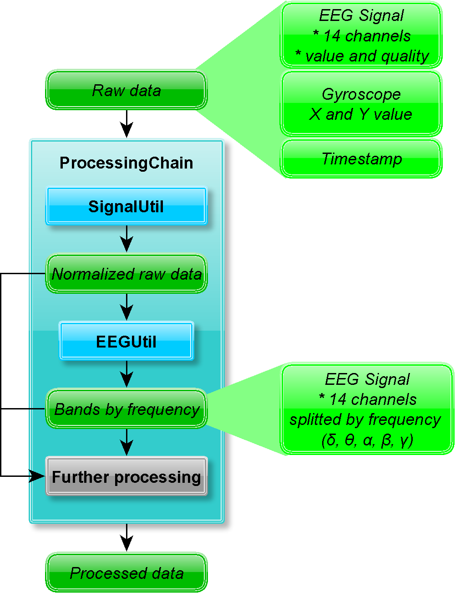
EEG Rohdaten Verarbeitung
Rohdaten bestehen aus
  14 EEG Kanälen mit Signal-Wert
  und - Qualität
  Gyroskopinformationen (X und Y)
  Zeitstempel
Signal wird normalisiert (-1 und 1)
Bandpassfilter (Frequenzbereich)
Frequenzbänder teilen
  δ, θ, α, β, γ - Wellen
Weitere Verarbeitungsschritte
  Literaturrecherche

Slide 8
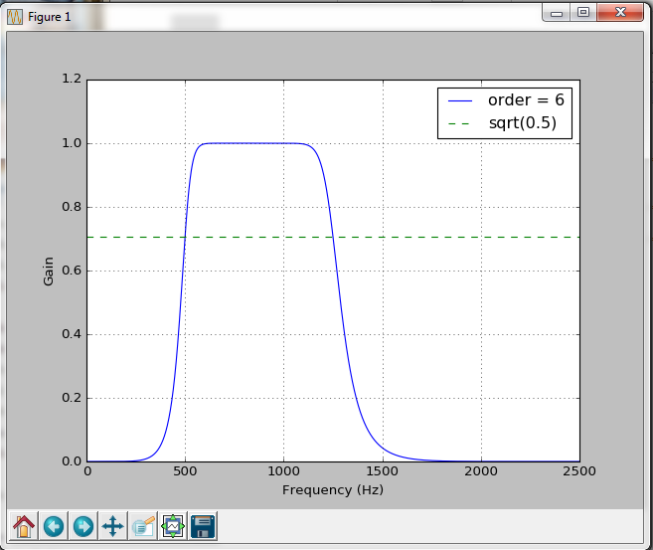
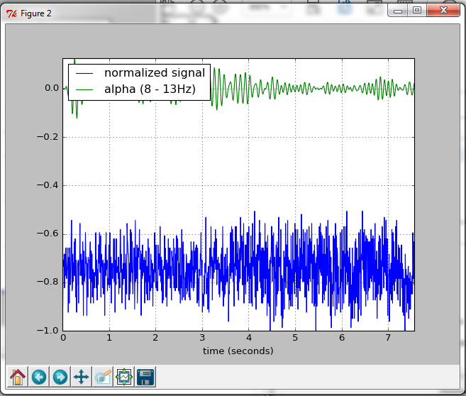
Bandpassfilter: Butterworth
Kontinuierlicher Filter für bestimmte Frequenzbereiche
Idealerweise 1 in den gewollten Frequenzen, sonst 0. Sprung hat aber unschöne Eigenschaften, darum kontinuierliche Funktion
Durchgeführt für die
Frequenzbänder: δ, θ, α, β, γ
Oben: Butterworth frequenzfilter
Unten: Rohes EEGSignal und gefilterte alpha Wellen

Slide 9
Nächste Schritte
Weitere Verarbeitungsschritte implementieren
Fehlende Klassen vorbereiten / implementieren
  Klassificator
Fahrsimulatorcode fertigstellen und Testszenario starten
Abgreifen der CAN-Bus Signale

Slide 10
Projektkennblatt 4.0: Meilensteine
M2 wird aufgeteilt und bis April verlängert
Aufgaben die ohne EEG erledigt werden können,
werden aus M3 vorgezogen
  Aufbereitung der Daten
  Prototypische Implementierung des Klassifikators
Experiment „Teil 1“ verschiebt sich in M3,
Experiment „Teil 2“ wird nicht durchgeführt

Slide 11
Fazit
Es wird spannend, ohne EEG kann das Projekt nicht abgeschlossen werden
Liefert der Versuch nicht die benötigten Daten,
ist keine Zeit für einen zweiten Durchlauf
Plan B:
    ausführliche Dokumentation des Simulators

